Slide 1
Из истории реализма в русской живописи
Учитель ИЗО ,МХК. МАОУ Ильинской СОШ Лебедь С.Г
Notes:
, музыке, театре

Slide 2
Реализм
Если все предшествующие стили и направления в литературе и изобразительном искусстве сменяли друг друга без особых потрясений, то реализм в XIX веке выходит на арену истории, объявляя борьбу и одерживая победы.

Slide 3
Реализм
Русский художественый критик и историк
В.В. Стасов следующими словами выразил собственный научный подход к реализму и настроение общества: «... Повсюду начинается новое художественное движение, покончившее и со старинным причёсанным классицизмом, и с более новым, но не менее ложным растрёпанным романтизмом и стремящееся к целям совершенно иным. Везде свежим духом повеяло, всюду искусство подняло руки и глаза к новым задачам и делам...»

Slide 4
Реализм
Понятие "реализм" - одно из наиболее трудных для определения, поскольку употребляется в широком и узком смысле. Оно применимо как к повседневной жизни, так и к сфере искусства.

Slide 5
Реализм
Слово "реализм" восходит к латинскому корню "realis", т.е. "вещественный".
В широком смысле слова он обозначает стремление к более полному, глубокому и всестороннему отражению действительности во всех её проявлениях.

Slide 6
Реализм
В сфере художественной деятельности значение «реализма» ещё более сложно и противоречиво. Его границы изменчивы и неопределённы; стилистически он многолик. Более того, в искусстве не может быть и не существует абсолютного реализма.

Slide 7
Реализм
Творчество отдельного художника невозможно ограничить рамками только одного художественного стиля или направления.

Slide 8
Реализм
Являются ли, например, И.Е. Репин или И.Н. Крамской абсолютными реалистами? Разве творчество романтиков О.А. Кипренского и К.П. Брюллова лишено реалистических тенденций? Конечно, нет. Известно также, что А.С. Пушкин вполне обходился без термина «реализм», и это не мешало ему оставаться непревзойдённым бытописателем реальной жизни. Значит, дело вовсе не в термине, а в том, каким образом художник отражает эту действительность.

Slide 9
Реализм
Чаще всего под реализмом понимают воспроизведение действительности такой, «как она есть». И в этом смысле реализм родился вместе и одновременно с искусством, являясь важнейшим его свойством.

Slide 10
Каковы основные эстетические принципы реализма?
Главный из них – «правдивое воспроизведение типичных характеров в типичных обстоятельствах» Реалист, как и всякий художник, не является бесстрастным документалистом своей эпохи, не способным на художественный вымысел. А потому ему не чужды приёмы условности: гротеск, аллегория, символ, фантастика. По отношению к своему герою художник-реалист часто занимает позицию стороннего наблюдателя, что в свою очередь вовсе не исключает авторского сочувствия, иронии или осуждения.
Notes:
Главный из них - "правдивое воспроизведение типичных характеров в типичных обстоятельствах" - был сформулирован Ф. Энгельсом. В реалистическом образе фиксируются черты, присущие не одному герою или явлению, а многим. Очень показательны в этом отношении слова Л.Н. Толстого: "... Если писать прямо с натуры одного какого-нибудь человека, то это выйдет совсем не типично - получится нечто единичное, исключительное и неинтересное... А нужно именно взять у кого-нибудь его главные, характерные черты и дополнить характерными чертами других людей, которых наблюдал... Тогда это будет типично. Нужно наблюдать много однородных людей, чтобы создать один определённый тип". Реалист, как и всякий художник, не является бесстрастным документалистом своей эпохи, не способным на художественный вымысел. А потому ему не чужды приёмы условности: гротеск, аллегория, символ, фантастика. По отношению к своему герою художник-реалист часто занимает позицию стороннего наблюдателя, что в свою очередь вовсе не исключает авторского сочувствия, иронии или осуждения. Не менее важным эстетическим принципом становится критическая направленность реализма.

Slide 11
Не менее важным эстетическим принципом становится критическая направленность реализма.
Что же критиковалось в первую очередь? Антигуманная сущность эксплуататорского строя, бедствия и страдания обездоленного народа, система нравственных отношений, политика и жизненная философия власть имущих. Вот почему реализм XIX века часто называют критическим реализмом.
Notes:
Главный из них - "правдивое воспроизведение типичных характеров в типичных обстоятельствах" - был сформулирован Ф. Энгельсом. В реалистическом образе фиксируются черты, присущие не одному герою или явлению, а многим. Очень показательны в этом отношении слова Л.Н. Толстого: "... Если писать прямо с натуры одного какого-нибудь человека, то это выйдет совсем не типично - получится нечто единичное, исключительное и неинтересное... А нужно именно взять у кого-нибудь его главные, характерные черты и дополнить характерными чертами других людей, которых наблюдал... Тогда это будет типично. Нужно наблюдать много однородных людей, чтобы создать один определённый тип". Реалист, как и всякий художник, не является бесстрастным документалистом своей эпохи, не способным на художественный вымысел. А потому ему не чужды приёмы условности: гротеск, аллегория, символ, фантастика. По отношению к своему герою художник-реалист часто занимает позицию стороннего наблюдателя, что в свою очередь вовсе не исключает авторского сочувствия, иронии или осуждения. Не менее важным эстетическим принципом становится критическая направленность реализма.

Slide 12
Важнейшим эстетическим принципом реалистического искусства становится его демократичность. Провозгласив знаменитый революционный лозунг "Свобода. Равенство. Братство", общество вынуждено было теперь считаться с интересами людей низшего сословия. Впервые "маленький человек", отверженный обществом, получил право быть запечатлённым в произведениях искусства.
И.Е. Репин говорил: "Судья теперь мужик, а потому надо воспроизводить его интересы".
Notes:
Что же критиковалось в первую очередь? Антигуманная сущность эксплуататорского строя, бедствия и страдания обездоленного народа, система нравственных отношений, политика и жизненная философия власть имущих. Вот почему реализм XIX века часто называют критическим реализмом.
Осуждая основы общественного строя, художники-реалисты в то же время утверждали гуманистические идеалы Добра, Справедливости, всеобщего Равенства и Счастья. Критическая направленность реализма нашла наиболее яркое выражение в произведениях литературы и изобразительном искусстве: бытовой и исторической живописи, сатирической графике и книжной иллюстрации. Важнейшим эстетическим принципом реалистического искусства становится его демократичность. Провозгласив знаменитый революционный лозунг "Свобода. Равенство. Братство", общество вынуждено было теперь считаться с интересами людей низшего сословия. Впервые "маленький человек", отверженный обществом, получил право быть запечатлённым в произведениях искусства. И.Е. Репин говорил: "Судья теперь мужик, а потому надо воспроизводить его интересы".

Slide 13
Художники-передвижники
Особенных высот реализма достигли русские художники-передвижники, осознавшие искусство как возможность показывать жизнь такой, какая она есть. Среди них в первую очередь следует назвать П.А. Федотова, В.Г. Перова, И.Е. Репина, В.Е. Маковского, В.В. Пукирева, Г.Г. Мясоедова, К.А. Савицкого.

Slide 14
Искусство передвижников - это переданное языком живописи, совсем иное отношение к реальному миру. Это поиск совершенно других образных средств для выражения того нового, что появилось в жизни людей "рубежа" не просто двух веков, а двух разных восприятий мира. Живописцев навещали доселе недопустимые мысли о необходимости более широких эстетических взглядов, нежели те, которые допускались канонами Академии художеств.

Slide 15
Рождение Товарищества Передвижных Художественных Выставок
Инициатором создания Товарищества выступил в 1869 году Г.Г.Мясоедов. Своей идеей Мясоедову удалось увлечь Перова, который в эти годы пользовался огромным авторитетом. Пылким сторонником нового начинания стал Саврасов и целый ряд других московских художников. Мясоедов заручился содействием Крамского, который сплотил под знаменем Товарищества немало художественной молодежи Петербурга.
В 1870 году в Петербурге было образовано «Товарищество передвижных художественных выставок».

Slide 16
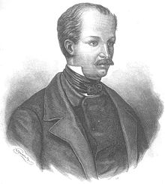
Павел Андреевич Федотов (1815-1852)
В историю русской живописи Павел Андреевич Федотов вошёл как выдающийся художник-реалист, живописец ироничный и тонкий.
Современный исследователь Д.В. Сарабьянов справедливо отмечал: "Он рисовал всё: как люди садятся и как сидят в присутствии начальства, как они ходят по улицам или ведут себя за карточным столом, как разворачиваются фигуры в сложнейших ракурсах, каков человеческий глаз или нос. Он рисовал портреты чуть ли не всех своих знакомых. Казалось, ему не хватало моделей, времени, бумаги, карандашей, чтобы утолить свою беспредельную жажду наблюдения. Это была страсть".

Slide 17
Павел Андреевич Федотов (1815-1852)
Пёстрый калейдоскоп типов и характеров П.А. Федотов наблюдал в реальной жизни.

Slide 18
Павел Андреевич Федотов. Свежий кавалер. 1846
Второе название картины - "Утро чиновника, получившего первый крестик". На картине - чиновник в позе римского оратора. Свой рваный халат он поддерживает как тогу, папильотки в волосах уподоблены лавровому венку. Рукой он указывает на орден Станислава, в ответ бойкая кухарка демонстрирует ему рваный сапог.
Notes:
Второе название картины - "Утро чиновника, получившего первый крестик". Это первое живописное произведение художника, и в нем уже видны все особенности творчества П.А. Федотова. В основе искусства Федотова - умение строить занимательный рассказ с помощью выразительных деталей. На картине - чиновник в позе римского оратора. Свой рваный халат он поддерживает как тогу, папильотки в волосах уподоблены лавровому венку. Рукой он указывает на орден Станислава, в ответ бойкая кухарка демонстрирует ему рваный сапог. Перед нами пародия на героические сцены в античном духе, по-прежнему популярные в академической исторической картине. Как самостоятельные персонажи трактованы вещи, которые подробно комментируют происходящее: сломанный стул, битая посуда, пустые бутылки, даже таракан на столе. На гитаре порваны струны, потягивающаяся кошка рвет когтями обивку дешёвого стула. Предельно конкретные детали дают характеристику интересам и духовному миру героя: колбаса завёрнута в газету "Ведомости полиции", под стулом лежит низкопробный роман Ф.В. Булгарина "Иван Выжигин". Собранные вместе, предметы выполняют ещё одну очень важную роль. Художник изображает их с такой вещественной выразительностью, что они прекрасны сами по себе, вне зависимости от того, что именно они должны рассказать о беспорядочной жизни "свежего кавалера".

Slide 19
Павел Андреевич Федотов. Разборчивая невеста. 1847
Замысел своей новой картины Федотов позаимствовал у Крылова. Он взял известную басню «Разборчивая невеста» о привередливой красавице, которая год за годом отказывала всем претендентам, пока вдруг не спохватилась:
«Красавица, пока совсем не отцвела, За первого, кто к ней присватался, пошла, И рада, рада уж была, Что вышла за калеку».
Notes:
П.А.Федотов
Разборчивая невеста
1847г, холст, масло, 37 x 45 см Государственная Третьяковская галерея, Москва
Замысел своей новой картины Федотов позаимствовал у Крылова. Намерение было благородное — почтить память баснописца, скончавшегося три года тому назад. Крылова он ставил чрезвычайно высоко; в собственных баснях подражал Крылову как мог. Он взял известную басню «Разборчивая невеста» о привередливой красавице, которая год за годом отказывала всем претендентам, пока вдруг не спохватилась: «Красавица, пока совсем не отцвела, За первого, кто к ней присватался, пошла, И рада, рада уж была, Что вышла за калеку». Избран был тот решающий момент, который позволял все понять — и судьбы людей, объясняющихся друг с другом, и суть самого объяснения, и то, что вслед за этим последует. Персонажи на самом деле проживают столь важную для них ситуацию, всецело отдаваясь своим чувствам. Вещи вокруг строго отобраны, и ни одна из них не кажется лишней: и цилиндр с положенными в него перчатками, опрокинутый Женихом, когда он резво бросился к ногам Невесты, и предметы обстановки.

Slide 20
Павел Андреевич Федотов. Вдовушка. 1850
Художник создал в этой картине глубоко лирический, трогательный в своей беспомощности, образ молодой женщины - будущей матери, одинокой после смерти мужа офицера. Всё имущество - мебель и посуда - опечатано за долги. Федотов заставляет зрителя задуматься о положении маленького человека, обречённого на нужду и лишения в крепостнической России.
Notes:
П.А.Федотов
Вдовушка
(Второй вариант)
1851-52г, холст, масло, 62 х47 см Государственная Третьяковская галерея, Москва
Мысль об этой картине зародилась в нем (и, верно, сразу с названием) еще в Москве, когда с бессилием терзался над судьбой сестры Любиньки, мучившейся при жизни мужа, а теперь, после его смерти, повергнутой в пучину новых бедствий — долгов, нищеты, да еще в ожидании готового вот-вот явиться на свет ребенка. Уже тогда употребил он в письме к другу-Дружинину слово «вдовушка», использовав свойство, кажется, одному русскому языку свойственное — придавать ласковый оттенок уменьшительному обороту. Художник создал в этой картине глубоко лирический, трогательный в своей беспомощности, образ молодой женщины - будущей матери, одинокой после смерти мужа офицера. Всё имущество - мебель и посуда - опечатано за долги. Федотов заставляет зрителя задуматься о положении маленького человека, обречённого на нужду и лишения в крепостнической России. На переднем плане разместилась Вдовушка, облокотившись на комод. Вещей немного. Столовое серебро, наваленное в корзину и бесприютно выставленное прямо на пол. Стул, придвинутый к опечатанной двери. Крохотный столик на одной ноге. Постель, еле видная в темном углу. На стуле свеча, но не для света, а для того, чтобы греть на ней сургуч. На всем болтаются ярлыки с печатями. Только несколько вещей остались не поруганы казенным сургучом. Это комод красного дерева, а на нем портрет мужа (тут Федотов не удержался, написал себя самого, только в гусарском мундире), образ Спаса, корзинка с яркими мотками ниток для вышивания, шкатулка, папка, из которой высовывается нотный листок, толстая книжка с закладкой, может быть Евангелие, да еще на полу прислоненные к комоду пяльцы с неоконченным вышиванием, бережливо обернутые чистой тряпицей. Это маленький островок сбившихся беспорядочно, подобно овцам в грозу, вещей — то немногое, что у Вдовушки осталась, к чему она оттеснена нашествием казенного мира, за что она держится,— кусочек ее прошлой жизни, состоявшей из незатейливых радостей и необременительных забот.

Slide 21
Павел Андреевич Федотов. Анкор, еще анкор! 1851—1852. ГТГ
Одна из последних работ
П.А. Федотова, в которой художник создает трагический образ бессмысленного существования. Смешное и занятное, до этого так интересовавшее живописца, сохраняется лишь в названии.
В тесном пространстве бесконечно повторяется одно и то же действие: лежащий на кровати офицер заставляет пуделя вновь и вновь перепрыгивать через препятствие, подгоняя собаку словами команды.
Notes:
"Анкор..." - одна из последних работ П.А. Федотова, в которой художник создает трагический образ бессмысленного существования. Смешное и занятное, до этого так интересовавшее живописца, сохраняется лишь в названии (одно и то же слово повторяется в нем по-русски и по-французски). Художник берёт за основу самый простой и незамысловатый сюжет и возводит его до глубокого, активно воздействующего образа, своего рода символа. В картине Федотова, прежде всегда любившего и умевшего рассказать о каком-либо важном для его героев событии, ничего не происходит. Зрители видят комнату, в тесном пространстве которой бесконечно повторяется одно и то же действие: лежащий на кровати офицер заставляет пуделя вновь и вновь перепрыгивать через препятствие, подгоняя собаку словами команды. Прыжки собаки и монотонные слова офицера, как маятник, отсчитывают медленно текущее время. У противоположной стены угадывается фигура денщика, прочищающего чубук своего хозяина. Свет огня от стоящей на столе свечи с трудом разгоняет тени. Горячие красно-коричневые тона усиливают ощущение вязкой духоты, "закупоренности" этого мира. Единственный противовес болезненному жару всей сцены - крохотное окно в самом центре композиции.
Здесь нет столь привычных по прежним работам Федотова любовно выписанных деталей, красивых вещей. Широкое движение кисти размывает контуры предметов, границы света и тени. Кажется, что колышущаяся темнота разрастается, поглощая и предметы, и людей. Недаром фигура денщика угадывается с таким трудом и представляется то грудой одежды, то просто сгустком теней. За ним видна лунная зимняя ночь, но и там взгляд не встречает простора: пространство замыкается стоящим напротив домом, за освещенными окнами которого, скорее всего, течет такая же бессмысленная жизнь.

Slide 22
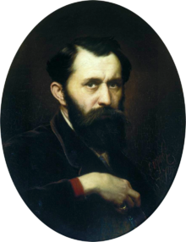
Василий Григорьевич Перов (1833-1882) — живописец, жанрист, портретист, мастер исторической картины. Один из ведущих художников «критического направления» в русском реализме второй половины XIX столетия.
Художника Василия Григорьевича Перова называют бытописателем русской действительности. Его кисти принадлежит немало произведений, в которых он сочувствует представителям самого бесправного и незащищённого сословия.
Автопортрет Василия Перова

Slide 23
Василий Григорьевич Перов. Тройка .Ученики-мастеровые везут воду. 1866. ГТГ
Картина имеет под собой реальную бытовую основу: в XIX веке Москва снабжалась водой через специальные фонтаны, из которых её развозили по домам. Обыденная сцена стала для В.Г. Перова поводом к обличению типичного для тогдашней России и «вопиющего к небу» явления - непосильного детского труда.
Notes:
Картина имеет под собой реальную бытовую основу: в XIX веке Москва снабжалась водой через специальные фонтаны, из которых её развозили по домам. Дети на полотне В.Г. Перова везут воду, взятую из фонтана на Трубной площади. Их путь лежит по Рождественскому бульвару, мимо заиндевелых стен Рождественского монастыря. Обыденная сцена стала для В.Г. Перова поводом к обличению типичного для тогдашней России и "вопиющего к небу" явления - непосильного детского труда. По крутому подъёму через вьюгу дети волокут непосильную обледенелую бочку. Они движутся почти прямо на зрителя, так что их лица обращены на нас и оказываются в центре внимания. В облике своих персонажей художник акцентировал черты кротости, милого детского обаяния. Подчеркивая их светлую и добрую сущность, Перов стремится заразить зрителя чувством сострадания к безвинно страдающим героям. Художественный язык Перова предельно аскетичен. Сдержанная колористическая гамма, в которой преобладают серо-коричневые тона, отсутствие выразительных фактур, красивых деталей (даже сосульки на поверхности бочки кажутся подтеками, иней на монастырской стене - пылью, а снег имеет неприятный бурый оттенок) - сознательные выразительные средства: ничто не должно отвлекать внимания от рассказа об "униженных и оскорблённых". В первоначальном варианте картины страдание детей было показано более резко: голод и холод искажали детские лица, лохмотья уродовали фигуры. В законченном варианте образы детей более поэтичны и трогательны, но, возможно, несколько сентиментальны.

Slide 24
Василий Григорьевич Перов. Последний кабак у заставы 1868. ГТГ
Перов изобразил окраину городка в поздние сумерки. На изрытой колеями снежной дороге стоит пара саней. Одни пустые, в углу других примостилась иззябшая молодая крестьянка. Рядом, на снегу, — собака. Лошадь жует брошенный на землю клок сена. Вдали — обелиски заставы. За ними — едва различимые, уезжающие из города сани.
Небо, жгуче-лимонного чистого тона, контрастирует с темным покровом, уже легшим на землю. Это — все, что изобразил художник, но небольшая картина полна такой щемящей тоски…
Notes:
Перов изобразил окраину городка в поздние сумерки. В одноэтажном и двухэтажном домиках уже зажглись огни. Дальнее строение погружено в полную тень. На изрытой колеями снежной дороге стоит пара саней. Одни пустые, в углу других примостилась иззябшая молодая крестьянка. Рядом, на снегу, — собака. Лошадь жует брошенный на землю клок сена. Вдали — обелиски заставы. За ними — едва различимые, уезжающие из города сани.
Небо, жгуче-лимонного чистого тона, контрастирует с темным покровом, уже легшим на землю. Это — все, что изобразил художник, но небольшая картина полна такой щемящей тоски…

Slide 25
Василий Григорьевич Перов. Сельский крестный ход на Пасхе 1861. ГТГ
Художник выносит на суд зрителей гнетущее зрелище: шествие пьяных людей с хоругвями и иконами по раскисшей деревенской улице. Процессия идёт от дома к дому, получая в каждом непременное угощение.
Обличительная сила «Крестного хода» была столь очевидна, что картину немедленно сняли с постоянной выставки Общества поощрения художников и вплоть до революции 1905 года запрещали воспроизводить в печати.
Картина ещё до выставки была приобретена П.М. Третьяковым.
Notes:
Художник выносит на суд зрителей гнетущее зрелище: шествие пьяных людей с хоругвями и иконами по раскисшей деревенской улице. Собирая их в таком количестве в пределах одной композиции, Перов создает картину беспросветной жизни, где попраны все святыни. Художник уподобляет изображение сценической площадке, на которой представлены сразу все действующие лица. Он сам и зрители отделены от происходящего, выступая беспристрастными судьями несовершенной жизни. Безотрадности изображённого полностью соответствуют художественные средства: строгий рисунок, резкое, словно искусственное освещение, цвет, который лишь "окрашивает" поверхности, совершенно не передавая богатство и разнообразие их фактур. Обличительная сила "Крестного хода" была столь очевидна, что картину немедленно сняли с постоянной выставки Общества поощрения художников и вплоть до революции 1905 года запрещали воспроизводить в печати. Картина ещё до выставки была приобретена П.М. Третьяковым, в связи с чем художник В.Г. Худяков писал ему: "...слухи носятся, что будто бы Вам от св. Синода скоро сделают запрос, на каком основании Вы покупаете такие безнравственные картины и выставляете их публично... Перову, вместо Италии, как бы не попасть в Соловецкий!"
В картине В.Г. Перова изображён не сам крестный ход, происходящий во время пасхальной службы. То, что мы видим, - торжественное поздравление церковным причтом прихожан. Процессия идёт от дома к дому, получая в каждом непременное угощение.

Slide 26
Василий Григорьевич Перов. Чаепитие в Мытищах, близ Москвы. 1862. ГТГ
Сюжетом «Чаепития», так же, как и «Сельского крестного хода», послужили действительные происшествия, которые Перов наблюдал во время путешествия по окрестностям Москвы. Он видел и самодовольно-равнодушного монаха, и робкого послушника, которых потом изобразил на своей картине.
Единственно, что он присочинил – старого воина калеку с оборванным мальчиком, которых прогоняет молодая служанка.
Notes:
Сюжетом «Чаепития», так же, как и «Сельского крестного хода», послужили действительные происшествия, которые Перов наблюдал во время путешествия по окрестностям Москвы. Подобное чаепитие происходило у него на глазах, когда он ходил к Троице-Сергиевом лавре. Он видел и самодовольно-равнодушного монаха, и робкого послушника, которых потом изобразил на своей картине. Единственно, что он присочинил – старого воина калеку с оборванным мальчиком, которых прогоняет молодая служанка.

Slide 27
Перов Василий Григорьевич Проводы покойника ГТГ
Все персонажи картины объединены единым чувством горя. И бедная мать, и дети словно замерли. Руки вдовы бессильно упали на колени, и нет, кажется, у нее сил, чтобы распрямить согнувшуюся спину, поднять низко упавшую голову. Велика сила кисти Перова!
Notes:
Проводы покойника (Василий Перов)
Картина Василия Григорьевича Перова «Проводы покойника» пользовалась большим успехом еще у современников художника. Высокую оценку дал ей В. В. Стасов. Перов получил за нее первую премию от Общества поощрения художеств – одной из центральных выставочных организаций страны. Картина побывала на многих выставках как в России, так и за рубежом. И все же, являясь собственностью известного купца-коллекционера Солдатенкова, картина эта не была и не могла быть знакома широким народным массам. Лишь в советские годы, находясь в экспозиции Государственной Третьяковской галереи, она приобрела всеобщую известность, признание и любовь советского народа. Период расцвета творчества Перова относится к середине шестидесятых-семидесятых годов. В эти годы им были созданы особенно значительные по глубине и остроте социальной характеристики, наиболее разнообразные по содержанию и художественно самые совершенные произведения – «Монастырская трапеза», «Утопленница», «Последний кабак у заставы», «Охотники на привале», а также ряд первоклассных портретов. Можно с уверенностью сказать, что среди этих работ картина «Проводы покойника» занимает центральное место. Она была создана Перовым в 1865 году, вскоре после того, как художник, увлеченный страстным желанием служить своим искусством родине, раньше срока вернулся из пенсионерской поездки за границу. Все персонажи картины объединены единым чувством горя. И бедная мать, и дети словно замерли. Руки вдовы бессильно упали на колени, и нет, кажется, у нее сил, чтобы распрямить согнувшуюся спину, поднять низко упавшую голову. Велика сила кисти Перова! Он почти не показывает нам лица женщины, но зритель чувствует всю мучительность ее страдания. Мальчик в отцовском тулупе и шапке, съехавшей ему на глаза, совсем обессилел, словно застыл от усталости, от сознания своего несчастья. Быть может, он отныне навсегда утратил детскость своих чувств. Девочка обняла бедный, наскоро сколоченный гроб. Эта последняя ласка ребенка вызывает у зрителя щемящее чувство жалости к осиротевшей семье. Но картина не была бы столь цельной и впечатляющей, если бы скорбный лейтмотив темы не поддерживался всем ее живописным решением. Настроение в картине не было бы столь мрачным, если бы тяжелая свинцовая туча не давила с низкого неба на всю группу, если бы не был пустынен и безрадостен пейзаж, если бы не создавал он своими серыми тонами ощущения мертвящего холода. Пожалуй, одна только бегущая слева собачка не разделяет общего тягостного настроения. Она не случайно выделена художником из тусклой тональной гаммы интенсивным темным пятном, и поэтому сразу бросается в глаза. Перов ввел ее в холст для контраста, чтобы еще более подчеркнуть скорбное молчание людей. Картина «Проводы покойника» свидетельствует о том, что Перов был новатором не только в бытовом жанре. Не будучи пейзажистом, он сумел сказать новое слово и в области пейзажного искусства. Никто до него не изображал русскую природу столь жизненно и вместе с тем столь поэтично. Заснеженные серенькие дали с типичными для средней полосы России холмами, покрытыми лесной порослью, далекие пустынные горизонты, бедные крестьянские избы с обязательной для села деревянной церквушкой, накатанная дровнями, уходящая вглубь проезжая дорога – все это слагается под кистью Перова в обобщенный образ русской природы.

Slide 28
Василий Григорьевич Перов Охотники на привале. ГТГ

Slide 29
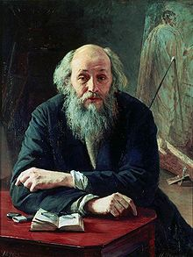
Николай Николаевич Ге. 1831-1894
Исторический живописец, портретист, пейзажист. Николай Николаевич Ге родился в дворянской семье. Семья Ге (Gay) родом из Франции. В конце XVIII в. прадед художника эмигрировал в Россию и поселился в Москве.
портрет работы Николая Ярошенко
Notes:
Отец Ге был помещиком и детство Николая Николаевича прошло в деревне. в 1850 году поступил в Академию художеств в которой учился 7 лет.

Slide 30
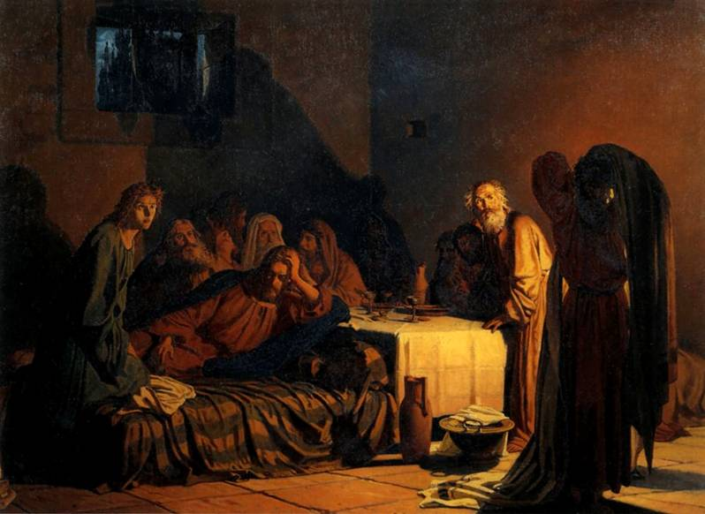
Николай Николаевич Ге. Тайная вечеря. 1863г.
Это первая большая картина художника. Трагедия Учителя, предвидящего отступничество одного из учеников, но готового к самопожертвованию, - основа драматического конфликта полотна, написанного во Флоренции и привезенного в Петербург.
Notes:
"Тайная вечеря" - первая большая картина художника. Трагедия учителя, предвидящего отступничество одного из учеников, но готового к самопожертвованию, - основа драматического конфликта полотна, написанного во Флоренции и привезенного в Петербург. Несмотря на бурную полемику вокруг картины, Академия нашла эту картину выполненной "с особым искусством". Однако неканоническая трактовка евангельского сюжета навлекла на автора обвинения в "материализме" и "пошлости". Против картины выступили церковные власти. Передовая русская критика восприняла полотно Ге как завоевание русской школы реализма. Восторженно отзывался о картине И. Крамской, серьезный анализ произведения дал М. Салтыков-Щедрин.

Slide 31
Ге Николай Николаевич. Петр I допрашивает царевича Алексея Петровича в Петергофе. 1871. ГТГ

Slide 32
Ге Николай Николаевич. Христос и Пилат. В чем есть истина 1890.

Slide 33
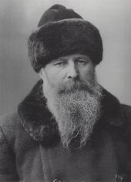
Верещагин Василий Васильевич (1842—1904)
Василий Васильевич Верещагин — один из крупнейших русских художников-реалистов. Его творчество получило всенародную известность и завоевало высокий международный авторитет. В истории мирового искусства за Верещагиным прочно закрепилась слава знаменитого живописца-баталиста.

Slide 34
Верещагин Василий Васильевич (1842—1904)
Объективное значение творчества художника в том, что в изобразительном искусстве он одним из первых выступил как пацифист, противник использования военных средств для разрешении общественных конфликтов.

Slide 35
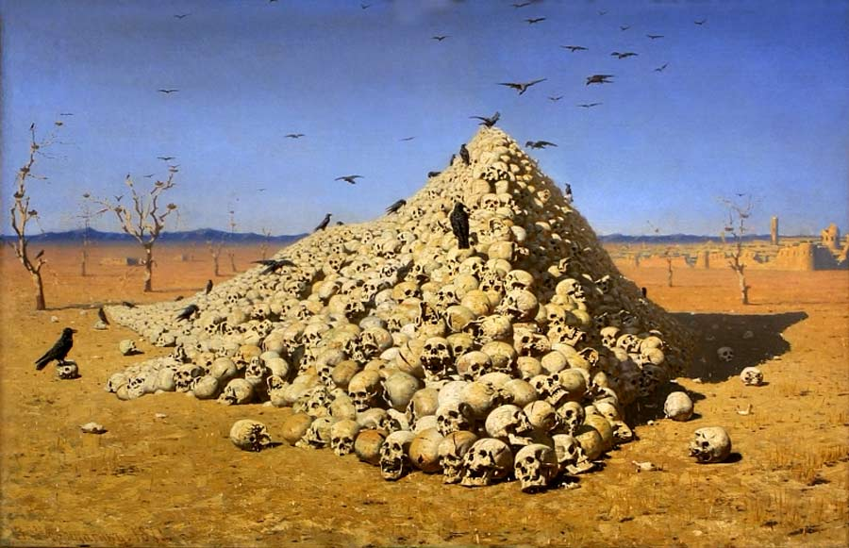
Верещагин Василий Васильевич. Апофеоз войны. 1871. ГТГ.
Художник воплотил в картине «Апофеоз войны» свою главную творческую идею — «война есть позор и проклятие человечества». На раме картины В.В. Верещагин оставил надпись: «Посвящается всем великим завоевателям, прошедшим, настоящим и будущим».
Фрагмент

Slide 36
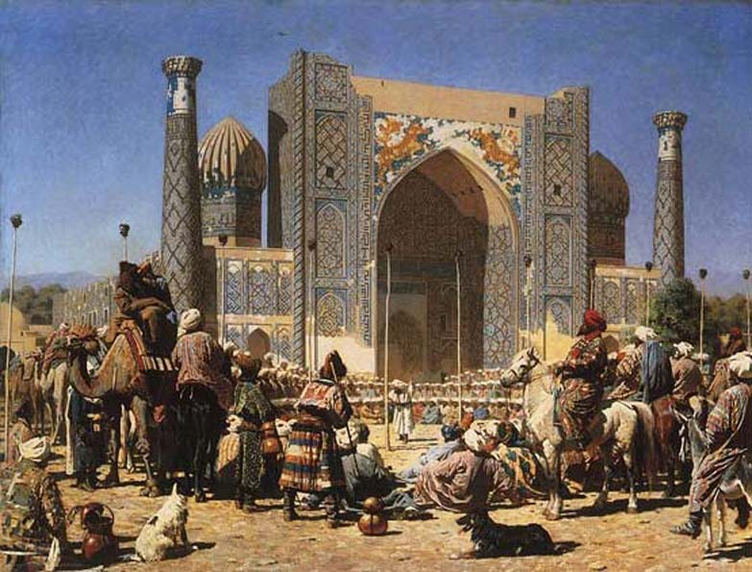
Верещагин Василий Васильевич. Торжествуют. 1872.ГТГ
С первых самостоятельных произведений одной из ведущих тем творчества В.В. Верещагина становится Восток, его быт и нравы. Свидетель военных событий в Туркестанском крае, Верещагин несколько позднее на основе сделанных на месте событий этюдов и набросков создает в Мюнхене первую серию картин, посвященных Туркестанской кампании.

Slide 37
Верещагин Василий Васильевич. Представляют трофеи. 1872.ГТГ
В.В. Верещагин показывал в своих картинах предрассудки, косные формы быта и устарелые нравы. Он вскрывал бесчеловечность отживших обычаев, религиозный фанатизм, дикость и варварство отсталых восточных народов и «цивилизованных колонизаторов».

Slide 38
Верещагин Василий Васильевич. Мавзолей Тадж-Махал в Агре. 1874—1876. ГТГ

Slide 39
Верещагин В.В. У крепостной стены. Пусть войдут.
Картина передает состояние тревожного ожидания и непреклонной решимости к победе. Внутри крепостной стены выстроился отряд, ожидающий врага
Notes:
Картина В. В. Верещагина является частью туркестанского цикла и воспроизводит запавший в память художника боевой эпизод, связанный с обороной Самарканда. Картина передает состояние тревожного ожидания и непреклонной решимости к победе. Внутри крепостной стены выстроился отряд, ожидающий врага..
Хаотичные нагромождения проломов стены усиливают впечатление тревоги. Крепкий строй многочисленного отряда солдат придает героическое звучание произведению. Несмотря на большое число изображенных солдат, В. В. Верещагин через позы пытается передать особенности внутреннего склада каждого из них. Впервые в истории мировой батальной живописи в центре внимания художника становится конкретный солдат с его индивидуальными особенностями. Фигуры и позы отличаются разнообразием и выразительностью. Голубое чистое небо, яркий солнечный свет составляют резкий контраст с происходящим и еще более подчеркивают драматизм момента

Slide 40
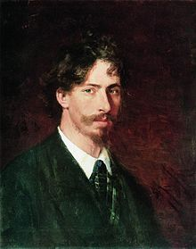
Илья Ефимович Репин(1844-1930)
выдающийся русский живописец. Учился в Петербурге в Рисовальной школе Общества поощрения художеств у И.Н. Крамского и в Академии художеств. Член Товарищества передвижных художественных выставок.
Автопортрет, 1878

Slide 41
Илья Ефимович Репин(1844-1930)
Первой самостоятельной работой художника является картина «Бурлаки на Волге» (1870—1873. ГРМ). Во время поездки на пароходе по Неве в 1863 году Репин впервые увидел бурлаков. Люди, впряженные в лямки, как скот, тянули баржу, в то время как на берегу беззаботно гуляли нарядные господа. Этот контраст поразил художника. У него родилась идея написать эту сцену, построенную на противопоставлении.

Slide 42
Илья Ефимович Репин. Бурлаки на Волге(1870—1873. ГРМ).
Известный пейзажист Ф. А. Васильев заметил: «Картина должна быть шире, проще, что называется сама по себе... Бурлаки, так бурлаки!».
И Репин отказался от прямолинейной тенденциозности. Он поехал на Волгу, желая лучше изучить своих будущих героев.

Slide 43
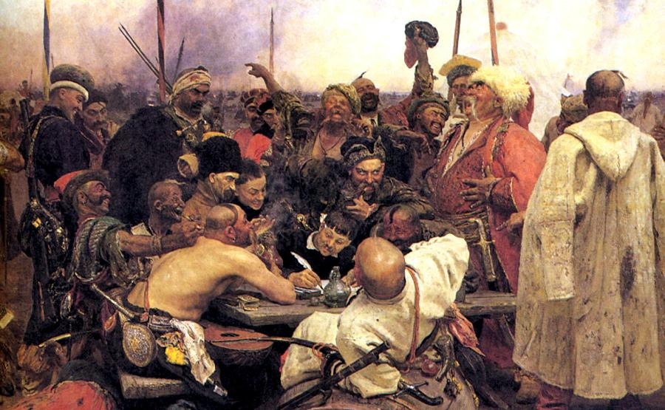
Илья Ефимович Репин. Запорожцы пишут письмо турецкому султану. 1880—1891. ГРМ .
Notes:
Картина И.Е. Репина представляет собой своего рода физиологическое исследование на тему «Как люди смеются».

Slide 44
Илья Ефимович Репин. Крестный ход в Курской губернии. 1881—1883. ГТГ
Изображая многолюдье, давая меткие характеристики участникам процессии, художник великолепно организует нестройное движение множества людей. "Толпа многолика, как сама Россия... Это даже не течение людской массы, а неостановимый поток самой жизни, ... полной острейших противоречий, социальной вражды и неравенства, но не останавливающей ни на минуту своего беспрерывного сложного движения" (Г.Ю. Стернин).
Notes:
Используя сюжет Крестного хода, Репин в своей картине стремился создать образ всей страны, дать обобщённую, целостную панораму российской жизни. По пыльной дороге, вдоль косогора с остатками пней от вырубленного перелеска медленно движется Крестный ход. Художник мастерски передал разнообразие характеров участников этого театрализованного действа. Справа группа солидных пожилых крестьян в добротной одежде с окладистыми бородами идёт с украшенным ленточками стеклянным церковным фонарём. Две немолодые мещанки с жеманными полупоклонами несут киот от иконы. Следом шагают дети-певчие под присмотром учителя и регента. Далее румяный дьякон с рыжеватой шевелюрой, и, наконец, главное действующее лицо шествия - низенькая пухлая барыня, которая несёт чудотворную икону. Все привилегированные участники процессии полны самодовольного сознания собственной значимости от причастности к торжественному действию и изображены художником с грустной иронией. Лишь немногие участники Крестного хода избегают стрел авторской насмешки. Лишь немногие участники Крестного хода избегают стрел авторской насмешки. Это уныло бредущие слева в картине нищие странницы, которые с безнадёжной покорностью следуют за толпой. Совсем иной, отличный от всех образ - калека-горбун. В нём нет ничего показного, он лишён внешнего, фальшивого благолепия. Неловко ковыляя, юноша пытается пробиться к иконе. При этом он как будто не замечает, что его грубо отталкивают и не пускают. Фигура горбуна необычайно выразительна, как и его лицо. Оно пронизано энергией и верой, в глазах светятся ум и упорство. Облик калеки приобретает своеобразную духовную красоту. Так, наряду с представлением о социальном неравенстве, в картине выражена мысль художника о моральном превосходстве народа над власть имущими. Образ юноши на картине не случаен. У православных русских людей того времени он вызывал вполне конкретные ассоциации. Дело в том, что икона Богоматерь Курская была известна не только как защитница России от нашествия врагов (к примеру, в 1812 году куряне послали копию иконы М.И. Кутузову). В XIX веке Богоматерь Курская особенно прославилась своей целительной силой. В детские годы, приложившись к иконе во время крестного хода, получил исцеление Прохор Мошнин – в будущем святой Серафим Саровский. В 1880-е годы святой ещё не был канонизирован Православной церковью. Его почитание было истинно народным. Общероссийская популярность Серафима Саровского способствовала тому, что больные и увечные люди – дети и взрослые – с разных концов страны шли поклониться иконе в надежде на чудо. Благодаря ассоциациям с Серафимом Саровским, картина И.Е. Репина стала настоящим протестом против показного казённого благочестия, которое встает между святыней и искренней народной верой. Изображая многолюдье, давая меткие характеристики участникам процессии, художник великолепно организует нестройное движение множества людей. "Толпа многолика, как сама Россия... Это даже не течение людской массы, а неостановимый поток самой жизни, ... полной острейших противоречий, социальной вражды и неравенства, но не останавливающей ни на минуту своего беспрерывного сложного движения" (Г.Ю. Стернин).

Slide 45
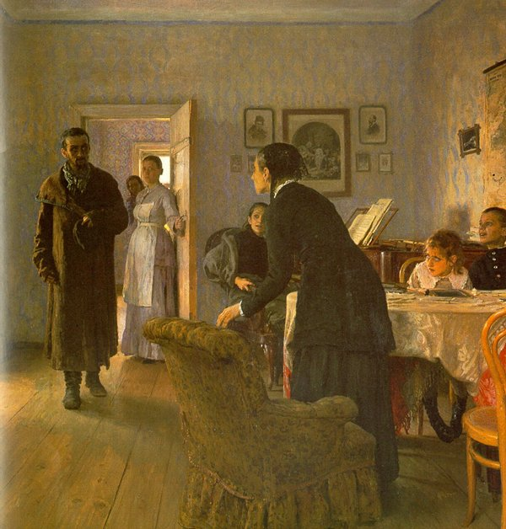
Илья Ефимович Репин. Не ждали. 1888. ГТГ

Slide 46
Илья Ефимович Репин. Иван Грозный и его сын Иван 16 ноября 1581года. (1888. ГТГ)
Notes:
Живопись русских художников Картина Ильи Ефимовича Репина «Иван Грозный и его сын Иван 16 ноября 1581 года». Холст, масло, 199 × 254 см. Репина всегда интересовали пограничные психологические состояния людей. Испытывая сильные впечатления от увиденного или услышанного, он тут же стремился зарисовать это в образах своих героев, придавая им красноречивую мимику и содержательную пластику движений, раскрывающие их душевные потрясения. Так у художника родилась идея картины, создание которой ознаменовало наступление творческой зрелости мастера.
«Иван Грозный и сын его Иван 16 ноября 1581 года» — самая неоднозначная, психологически напряженная и выразительная работа живописца. Он писал ее не в мастерской, как обычно, а в отдельной, специально обставленной комнате. Репин сам кроил костюмы для своих героев: черный подрясник для Ивана Грозного и розоватое с серебристым отливом одеяние для его сына. Красивыми узорами художник разукрасил высокие с загнутыми носками сапоги царевича. Мастер сделал множество этюдов с лицами своих персонажей. Но где найти подходящую натуру для Ивана, отвечающую сложившемуся в воображении образу, чтобы образ этот обрел ощутимую, горячую и трепетную человеческую плоть? Репин бродит по городу, вглядывается в лица прохожих...
Но вот из Царского Села приходит письмо от Чистякова, художника и мудрого наставника целого поколения русских мастеров. Павел Петрович пишет, что он встретил на улице старика, подлинного, всамделишного Грозного! В тот же день Репин был в Царском Селе у Чистякова. И впрямь - не обманулся Павел Петрович! Восхищенный художник горячо благодарит своего учителя за найденную модель. А несколько дней спустя новый Иван затмил чистяковского: на Литовском рынке в Петербурге Репин встретил чернорабочего, черты лица которого поразительно совпадали с обликом задуманного Ивана. Тут же на рынке Репин усадил этого старика и быстро написал этюд, легший в основу будущего Грозного.
Уже потом, когда писалась сама картина, для головы Грозного Репину позировали также композитор П. И. Бларамберг и художник Г. Г. Мясоедов. Прекрасной моделью для царевича явился писатель В. М. Гаршин, внешность которого, полная трогательного обаяния, носила на себе печать трагической обреченности. Репин был увлечен Гаршиным, которого горячо полюбил как человека и талантливого писателя. Написанный с Гаршина этюд явился одним из высших достижений портретного искусства художника и был приобретен Третьяковым для его галереи. Но в представлении Репина царевич Иван, в отличие от Гаршина, был блондином. Поэтому, хотя общий облик Гаршина и определил собой решение психологической задачи, при окончательной доработке головы царевича Репину позировал художник Менк. Когда картина была готова, Репин показал ее своим друзьям. Крамской, Шишкин, Брюллов и многие другие были потрясены.
В полумраке царских палат на красных, покрытых узорами коврах лежит брошенный жезл, рядом опрокинут трон, а в центре комнаты освещены две фигуры. Это отец, который в порыве гнева только что совершил непоправимое, и теперь его сын умирает у него на руках. Лицо царя выражает ужас, отчаяние и безмерную любовь, он судорожно обнимает Ивана, зажимает его рану на голове, пытаясь остановить кровь, а сын, прощая отца, прильнул к его груди. Жалко и одновременно страшно в своей потерянности и отчаянии старческое лицо царя с застывшими, обострившимися чертами. По сравнению с ним лицо умирающего царевича выглядит гораздо более одухотворенным, человечным, живым. Таким оно становится благодаря переполняющим царевича чувствам — жалости к отцу и прощения. Они очищают его душу, возвышают ее над всеми мелкими, недостойными человека страстями, послужившими причиной его гибели Когда картина появилась на Тринадцатой передвижной выставке, Петербург был взбудоражен. Взволнованные зрители буквально осаждали здание, в котором было представлено полотно Репина, а перед подъездом постоянно дежурил конный отряд жандармов. Вокруг работы велись ожесточенные споры. Прогрессивная молодежь и интеллигенция бурно восторгалась, а реакционно-настроенные петербуржцы неистово возмущались — как можно показывать цареубийство?! В конце концов, на выставку прибыл главный советник российского монарха и, увидев холст, не скрывая своего отвращения, ушел. Когда передвижная выставка приехала в Москву, Третьяков сразу купил картину для своей галереи, однако получил предписание не выставлять ее на обозрение. Знаменитому меценату ничего не оставалось делать, как подчиниться высочайшему приказу, и он поместил полотно в отдельной комнате, закрытой для обычных посетителей.
В 1913 в зале Государственной Третьяковской галереи случилось странное драматичное событие. Иконописец Абрам Балашов при осмотре полотна «Иван Грозный и сын его Иван 16 ноября 1581 года» вдруг с криками «Слишком много крови!» — набросился на него и изрезал ножом. Репин тут же приехал в Москву и совместно с бывшим своим учеником, уже известным художником и реставратором Игорем Грабарем, занялся восстановлением. Покушение на картину получило широкий резонанс в прессе. В зале Политехнического музея был устроен диспут на тему отношения простого народа к изображению царских особ. На нем присутствовал Репин, которого неожиданно обвинили в непонимании сложившейся в России ситуации и даже намеренном провоцировании зрителей на агрессию. Живописец был страшно раздосадован и сбит с толку. Он покинул Москву и решил больше никогда не приезжать в этот город.

Slide 47
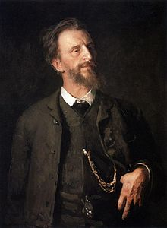
Мясоедов Григорий Григорьевич (1834-1911)
Творческая работа все время сочеталась у живописца с активной общественной деятельностью.
Именно ему принадлежит инициатива создания организации художников нового типа - Товарищества передвижных художественных выставок.
Идея о такой организации зародилась у Мясоедова еще в 1867 г., когда он находился за границей и имел возможность наблюдать деятельность европейских художников по организации передвижных выставок, проводившихся в основном с коммерческой целью
Портрет работы
И. Репина (1904)
Notes:
Г. Г. Мясоедов был сыном мелкопоместного дворянина. Отец поощрял его рано проявившийся интерес к художеству. После обучения в гимназии в Орле, где рисование преподавал профессиональный художник И. А. Волков, юноша отправился в Петербург и в 1853 г. поступил в Академию Художеств.
Десятилетие, которое Мясоедов провел в стенах Академии (1853-63), совпало с периодом тяжелого кризиса этого учебного заведения, закончившегося "бунтом четырнадцати". Правда, сам "бунт" Мясоедов не застал - к этому времени он уже закончил АХ и в качестве пенсионера находился за границей (1863-68), посетил Берлин, Брюссель, Париж, города Италии и Испании.
Еще в годы обучения Мясоедов написал жанровую картину "Поздравление молодых в доме помещика" (1861) и полотно на историческую тему "Бегство Григория Отрепьева из корчмы на литовской границе" (1862), которое В. В. Стасов назвал одной из первых заявок на пути создания реалистических исторических картин. В дальнейшем историческая тематика будет разрабатываться в живописи Мясоедова постоянно, параллельно с картинами бытового жанра. Эти две линии творчества художника очень тесно сближались, порой переходя друг в друга.
Творческая работа все время сочеталась у живописца с активной общественной деятельностью. Именно ему принадлежит инициатива создания организации художников нового типа - Товарищества передвижных художественных выставок. Идея о такой организации зародилась у Мясоедова еще в 1867 г., когда он находился за границей и имел возможность наблюдать деятельность европейских художников по организации передвижных выставок, проводившихся в основном с коммерческой целью. 16 декабря 1870 г. состоялось первое общее собрание членов ТПХВ, где было избрано правление, в состав которого вошел и Мясоедов (вместе с И. Н. Крамским, Н. Н. Ге, В. Г. Перовым, М. К. Клодтом).

Slide 48
Мясоедов Григорий Григорьевич. Косцы. 1887г.

Slide 49
Мясоедов Григорий Григорьевич. Земство обедает. 1872г.

Slide 50
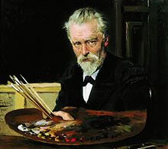
Маковский Владимир Егорович (1846—1920)
Владимир Егорович Маковский принадлежит к крупнейшим мастерам бытового реалистического жанра. По его картинам, как по документальному материалу, можно изучать события, сцены повседневной жизни и характеры людей. Темы его картин во многом перекликаются с произведениями Н.А. Некрасова, М.Е. Салтыкова-Щедрина, В.Г. Короленко, А.П. Чехова.

Slide 51
Маковский Владимир Егорович (1846—1920)
Продуманная до мельчайших деталей композиция, отбор наиболее выразительных подробностей, умение мастерски передать все тонкости психологического состояния персонажей – вот характерные черты его полотен.
В середине 1870-х годов определяется главная тема Маковского — городской быт.

Slide 52
Маковский Владимир Егорович. Свидание. 1883г.

Slide 53
Маковский Владимир Егорович. Объяснение. 1889-91гг.

Slide 54
Маковский Владимир Егорович. На бульваре. 1886

Slide 55
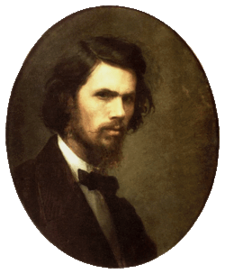
Крамской Иван Николаевич(1837-1887)
русский художник, критик и теоретик искусства. Родился в бедной мещанской семье. С детства увлекался искусством и литературой.
В годы учения сплотил вокруг себя передовую академическую молодежь. Возглавил протест выпускников Академии («бунта четырнадцати»), отказавшихся писать картины («программы») на заданный Советом мифологический сюжет.
Автопортрет, (1867)

Slide 56
Крамской Иван Николаевич. Неизвестная. 1883г.
Широкую известность полотно обрело во многом благодаря своей интригующей загадочности, неразгаданной и по сей день. Подарив своей работе название «неизвестная», Крамской создал для неё вечный ореол таинственности.
Notes:
Иван Крамской «Неизвестная»
Портрет «Неизвестная» является самым узнаваемым произведением автора. Широкую известность полотно обрело во многом благодаря своей интригующей загадочности, неразгаданной и по сей день. Подарив своей работе название «неизвестная», Крамской создал для неё вечный ореол таинственности.
Современники автора не уставали теряться в догадках по поводу образа незнакомки, вызывающего смутное беспокойство, непонятное чувство тревоги и тревожное удручающие предчувствие появления сомнительно нового женского типа, не способного вписаться в систему отживающих ценностей.
Глядя на портрет, невозможно определить, кем является эта дама, порядочна она или продажна, но, несомненно, дама исполнена светского аристократизма и женской утонченности. Место, по которому проезжает открытая карета незнакомой красавицы, узнаваемо – это Аничков мост. Город изображен холодным и туманным, но в образе молодой женщины царит спокойствие и достоинство.
Интересен наряд дамы. Украшенная легчайшими перьями шляпа покроя «Франциск», отделанное синим атласом и соболями пальто «Скобелев», тончайшие кожаные «шведские» перчатки, браслет из золота и элегантная муфта – это составляло гардероб модного туалета 80-х годов XIX века с претензией на дорогую элегантность. Но, вспоминая то, что в те времена существовал неписанный кодекс, исключающий следование модным тенденция в высших русских кругах, следует предположить, что дама вряд ли имела отношение высшему свету, а скорее подчеркнуто исходила из других слоев общества своего времени.
Время написания картины – 1883 год.1883 Холст, масло 75,5 х 99
Зрителя интригует и сама героиня картины, и ее название. Изображена молодая женщина в коляске на фоне Аничкова дворца в Санкт-Петербурге. Женщина не столько красива, сколь эффектна, «шикарна». Ее костюм, соответствующий новейшим тенденциям моды того времени, выдает принадлежность к «дамам полусвета». Недаром критики называли ее «кокоткой в коляске», «дорогой камелией», «одним из исчадий больших городов». Крамской подчеркивает некоторый демонизм черт героини – чувственные губы, глаза, подернутые поволокой, густые, с ломаным изгибом брови. Тема красоты порока станет модной у последующего поколения русских художников. Картина написана необычайно светло, сочно, раскованно; Крамской явно стремится блеснуть своим незаурядным живописным мастерством.
«Неизвестная» кисти Крамского
Почти с любым экспонатом в Третьяковской галерее связана какая-то история. Например "Неизвестная" Крамского. Третьяков долго не хотел покупать эту работу, утверждая, что в его коллекции нет места кокотке.
Но на данный момент картина висит напротив портрета самого, же Третьякова кисти Крамского. картина была написана в 1883 году и является самым известным произведением Крамского вместе с тем самым загадочным и интригующим.
На картине изображена молодая женщина, которая сидит в открытом экипаже на Аничковом мосту. На барышне одета бархатная шляпка с перьями, пальто с мехом и лентами, муфта. Было много гипотез о том, кем же является неизвестная. Есть теория о том, что образ женщины собирательный. Но существует предположение, что женщина - это жена молодого Бестужего - выходца из семьи столбовых дворян в Петербурге.
Она была очень красива, и Крамской тоже был подвержен ее очарованию. Нарисовал он ее после восторженного рассказа о том, как бывшая горничная Бестужева встретила свою бывшую хозяйку - помещицу из Фатежского уезда, с гордым и независимым видом, даже не поздоровавшись с ней. Матрена Саввишна была настолько зажигательна и откровенна, что Крамской решил запечатлеть момент встречи на полотне.

Slide 57
Крамской Иван Николаевич. Мина Моисеев. Этюд для картины «Крестьянин с уздечкой». 1882г.

Slide 58
Крамской Иван Николаевич. Христос в пустыне. 1872г

Slide 59
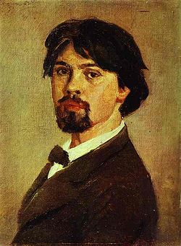
Василий Иванович Суриков (1848-1916)
Из казаков. Суриков весьма гордился своим происхождением и писал об этом: “Со всех сторон я природный казак... Мое казачество более, чем 200-летнее”.
Его рисунки привлекли внимание красноярского губернатора П. Н. Замятина и богатого золотопромышленника П. И. Кузнецова, которые помогли ему с поступлением в петербургскую школу Общества поощрения художеств и взяли на себя расходы по содержанию молодого художника.
Затем успешно сдал вступительные экзамены в петербургскую Академию художеств.
Автопортрет
Notes:
В 1856 — 1861 гг. учился в Красноярском уездном училище, где получил первые художественные познания. После смерти отца Суриков служил писцом, иногда рисовал.

Slide 60
Василий Иванович Суриков (1848-1916)
Суриков стал одним из лучших мастеров русской исторической картины. Ему удалось соединить реализм XIX века с ярким живописным новаторством. Влияние творчества Сурикова было очень значительным, в равной мере затронувшим и традиционалистов, и мастеров более авангардного толка.
Notes:
В 1856 — 1861 гг. учился в Красноярском уездном училище, где получил первые художественные познания. После смерти отца Суриков служил писцом, иногда рисовал.

Slide 61
Василий Иванович Суриков. Боярыня Морозова

Slide 62
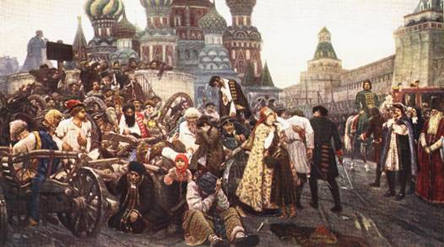
Василий Иванович Суриков. Утро стрелецкой казни

Slide 63
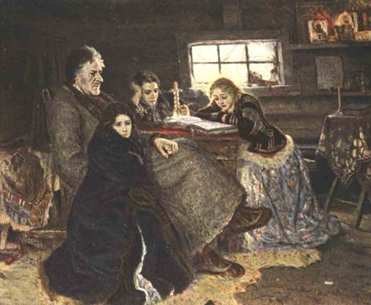
Василий Иванович Суриков. Меньшиков в Берёзове

Slide 64
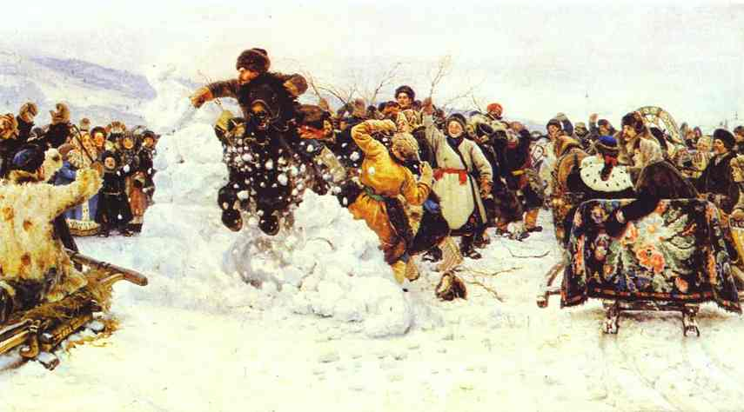
Василий Иванович Суриков. Взятие снежного городка
От глубокой депрессии его вылечил любимый Красноярск, стены родного дома, помощь матери и брата. Здесь он пишет самую жизнерадостную из своих картин "Взятие снежного городка".

Slide 65
Суриков Василий Иванович. Переход Суворова через Альпы. 1899.

Slide 66
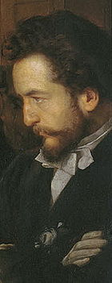
Василий Владимирович Пукирев (1832-1890)
русский живописец-жанрист, крестьянин по происхождению. Получив начальное образование, поступил в учение к одному неважному живописцу в Могилёвской губернии, а затем, благодаря счастливой случайности, попал в Московское училище живописи, ваяния и зодчества. Занимаясь здесь живописью под главным руководством профессора С. К. Зарянко, вскоре выказал блестящие успехи в этой отрасли искусства. За портретные произведения была присуждена ему в 1860 году степень академика.
Notes:
В 1856 — 1861 гг. учился в Красноярском уездном училище, где получил первые художественные познания. После смерти отца Суриков служил писцом, иногда рисовал.

Slide 67
В.В. Пукирев. Неравный брак 1862
Во многих сюжетах художников-шестидесятников возникает тема трагической женской судьбы. Это связано с бесправным положением женщины в русском обществе ХIХ века. Героиня картины В.В. Пукирева пополняет череду печальных и пленительных женских образов, созданных в русской литературе и изобразительном искусстве.
На холсте изображена сцена обручения молодой девушки-бесприданницы и старого богатого чиновника.
Для усиления драматизма Пукирев вводит в полотно фигуру резонёра - негодующего молодого человека со скрещёнными на груди руками, в котором он изобразил самого себя.
Notes:
Во многих сюжетах художников-шестидесятников возникает тема трагической женской судьбы. Это связано с бесправным положением женщины в русском обществе ХIХ века. Героиня картины В.В. Пукирева пополняет череду печальных и пленительных женских образов, созданных в русской литературе и изобразительном искусстве. На холсте изображена сцена обручения молодой девушки-бесприданницы и старого богатого чиновника. О том, что это именно церковное обручение, а не обряд венчания, говорит отсутствие брачных венцов над головами жениха и невесты, а также чересчур открытое декольтированное платье. Обнажённые плечи и оголённые руки были совершенно недопустимы для совершения венчального обряда. Сюжет, к которому обращается Пукирев, перекликается с тем, что запечатлел П.А. Федотов в "Сватовстве майора" - брак, совершающийся не по любви, а по расчёту. Но то, что у Федотова выглядело веселым фарсом, под кистью Пукирева обретает черты настоящей трагедии. В полотне множество внешне красивых деталей: богатое облачение священника, красивая церковная люстра и, конечно, платье невесты и её драгоценности. Однако художник обращает все внимание зрителей не на роскошные кружева или великолепные драгоценности. Главное, что мы видим, - бледное заплаканное лицо и дрожащая рука, протянутая священнику для кольца. Художник даёт понять, что совершается непоправимое. Для усиления драматизма Пукирев вводит в полотно фигуру резонёра - негодующего молодого человека со скрещёнными на груди руками, в котором он изобразил самого себя. Не менее важен ещё один персонаж произведения - старуха, выглядывающая из-за плеча жениха. Художественное сознание 1860-х годов часто отводило пожилой женщине, находящейся рядом с молодой героиней, малопочтенную роль сводни ("Сватовство майора" (1848) П.А. Федотова; "Искушение" (1856) Н.Г. Шильдера). В картине В.В. Пукирева образ старухи становится более зловещим и многозначным. Она явно заинтересована в происходящем, прячется и следит пристально и недобро. Появление этого персонажа придает всей сцене неожиданное звучание.

Slide 68
Пейзажи русских художников
Скромны, правдивы и неброски пейзажи русских художников-передвижников.

Slide 69
Левитан Исаак Ильич (1860-1900)
Годы обучения в Училище стали для Исаака временем тяжелых испытаний, так как его родители к тому времени умерли, а помощи ждать было не от кого. Но уже в стенах Училища он не только обнаружил огромные способности, но и сумел сказать новое слово в русском пейзаже.

Slide 70
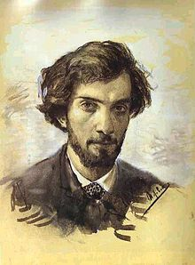
Левитан Исаак Ильич (1860-1900)
Был членом “Товарищества передвижников”. Ему удалось преодолеть сценические условности классико-романтического пейзажа, отчасти сохранявшиеся у передвижников.
Его «пейзажи настроения» обрели особую психологическую насыщенность, выражая жизнь человеческой души, что вглядывается в природу как средоточие тайн бытия
Автопортрет (1880)
Notes:
Необыкновенно восприимчивый к впечатлениям природы, он в своих картинах и акварельных рисунках, передавал поэтическое настроение, возбуждаемое видом ее разнообразных явлений, не пускаясь при этом в отделку подробностей, он верно и смело схватывал в ней то, от чего возникает такое настроение.

Slide 71
Левитан. Над вечным покоем. 1894
Пейзаж, созданный художником, наполнен философскими раздумьями о бренности всего земного, о малости человека во Вселенной, о краткости земного существования. "...а дальше что? - Вечность, грозная вечность, в которой потонули поколения и потонут ещё...", - так высказывал сам художник мысль, которую стремился образно воплотить в картине.
Notes:
Картина "Над вечным покоем" была начата И.И. Левитаном летом 1893 года в селе Гарусове на озере Удомля и закончена в начале 1894 в Москве. Взяв за основу реальный вид, художник совместил его с впечатлениями от других пейзажей и состояний природы. Результатом стало полотно, в котором зрителя привлекает не конкретное изображение местности, не вид озера и расстилающихся за ним далей, а образ природы, получивший символический характер. Грандиозный разворот водного пространства и ещё более величественное пространство неба, где клубятся и сталкиваются друг с другом облака, воплощают идею вечной и непрерывно изменчивой природной стихии. Этот грозный, непостижимый мир окружает изображенную на переднем плане старую церковку и бедное деревенское кладбище. В окне деревянного храма светится огонёк - признак человеческой жизни. Теплота человеческого бытия и бесприютность просторов природы одновременно и противостоят друг другу, и сочетаются в картине Левитана.
Пейзаж, созданный художником, наполнен философскими раздумьями о бренности всего земного, о малости человека во Вселенной, о краткости земного существования. "...а дальше что? - Вечность, грозная вечность, в которой потонули поколения и потонут ещё...", - так высказывал сам художник мысль, которую стремился образно воплотить в картине. Но при этом не случайно, что именно свет зажжённого человеком огня - единственная тёплая точка в суровом и холодном пространстве разворачивающегося на полотне мира. Противостояние силы человеческого духа и бесконечности мироздания приобретает в картине Левитана эпический, вселенский масштаб.

Slide 72
Левитан Исаак Ильич. Вечерний звон. 1892

Slide 73
Левитан Исаак Ильич. Цветущие яблони. 1896

Slide 74
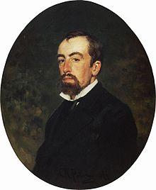
Поленов Василий Дмитриевич (1844-1927)
русский художник, мастер исторической, пейзажной и жанровой живописи, педагог. Народный художник РСФСР (1926).
С конца 1870-х гг. его искусство и сама личность В. Д. Поленова были окружены не просто славой, но прямо-таки восторженным поклонением художественной молодежи. Краски его картин казались современникам сверкающими и чарующими, воспринимались как живописное откровение.
Портрет работы
И. Репина (1877)
Notes:
Сейчас эти восторги трудно разделить полностью, но так было...

Slide 75
Поленов Василий Дмитриевич. Московский дворик. 1878г
В основе картины - вид из окна мастерской художника в одном из арбатских переулков.
Notes:
"Московский дворик" - первое произведение в русской живописи, полное воздуха и света. Это настоящий гимн патриархальной Москве. Сюжет картины появился в 1877 году, когда В.Д. Поленов только переехал в Москву из Петербурга и был захвачен атмосферой второй русской столицы. В основе картины - вид из окна мастерской художника в одном из арбатских переулков. Композиция распахивается навстречу зрителю, вовлекая в свой незамысловатый мирок: дети играют со щенком, в глубине холста - женщина, занятая привычными хлопотами, стайка пёстрых кур. Человеческие фигурки усиливают жанровый мотив в пейзаже Поленова. Очертания дворика замыкаются с двух сторон серым дощатым забором, за которым видны купола церквей и разросшийся сад ветшающей дворянской усадьбы. Этот непритязательный вид залит солнечным светом. В его мягком и тёплом сиянии - непосредственное чувство радости художника от погожего летнего утра, от красоты белокаменной архитектуры и сияющих куполов церквей, от ощущения простоты и безмятежности обыденной жизни людей, гармонично сочетающейся с окружающим пейзажем. Пейзаж и бытовые мотивы в картине равноправны и, сливаясь в едином лирическом чувстве, взаимно дополняют друг друга. Полотно было представлено на Восьмой передвижной выставке и сразу покорило современников свежестью красок и чувств.

Slide 76
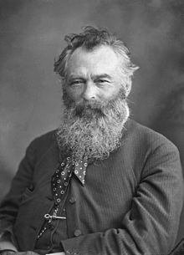
Шишкин Иван Иванович (1832-1898)
Иван Иванович Шишкин — не только один из крупнейших, но и едва ли не самый популярный среди русских пейзажистов.
Шишкин знал русскую природу “ученым образом” (И. Н. Крамской) и любил ее со всей силой своей могучей натуры. Из этого знания и этой любви родились образы, которые давно стали своеобразными символами России.

Slide 77
Шишкин Иван Иванович (1832-1898)
Уже сама фигура Шишкина олицетворяла для современников русскую природу.
Его называли “лесной богатырь-художник”, “царь леса”, “старик-лесовик”, его могли сравнивать со “старой крепкой сосной, мохом поросшей”, но, скорее, он подобен одинокому дубу со своей знаменитой картины, несмотря на множество поклонников, учеников и подражателей.

Slide 78
Иван Иванович Шишкин Дубы. Вечер

Slide 79
Шишкин Иван Иванович Лесные дали
Notes:
1884 Холст, масло 112,8 х 164
Картина посвящена природе Урала. Художник выбирает высокую точку зрения, стремясь изобразить не столько конкретное место, сколько создать образ страны в целом.Пространство строится четкими планами, увлекая взгляд зрителя вглубь, к серебристому озеру в центре композиции. Лесные массивы переливаются и перетекают друг в друга, подобно морским волнам.

Slide 80
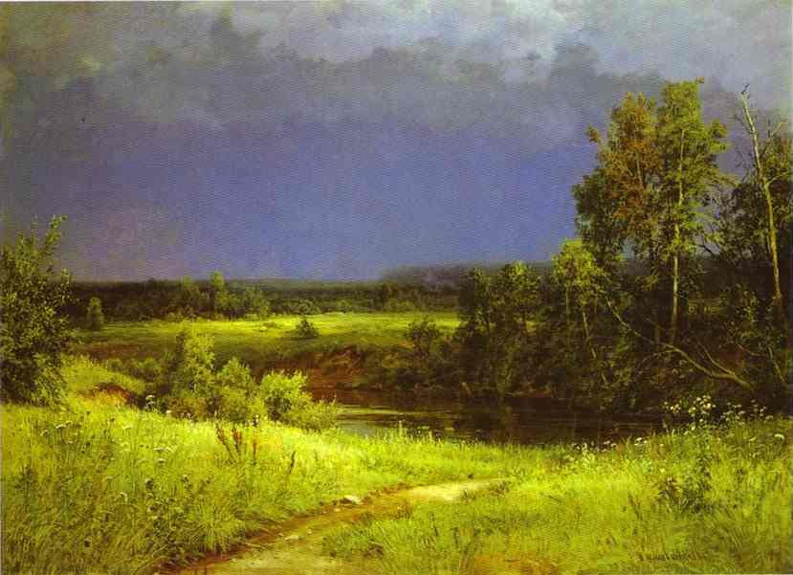
Шишкин Иван Иванович. Перед грозой. 1884г.

Slide 81
Шишкин Иван Иванович. Дубы. 1887г.

Slide 82
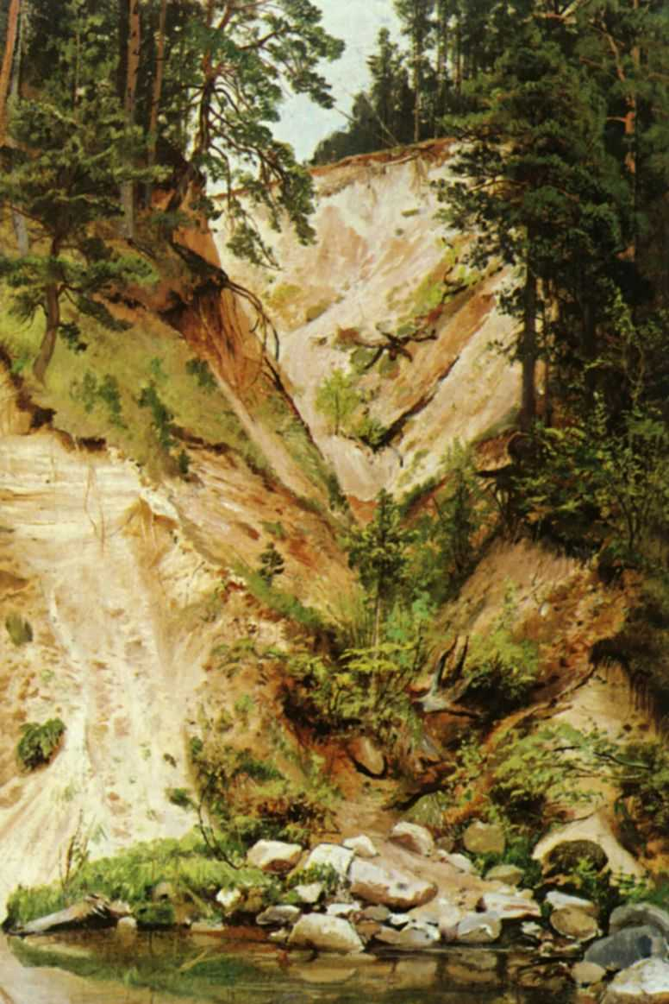
Шишкин Иван Иванович. Обрыв. 1893

Slide 83
Иван Иванович Шишкин Рожь
Notes:
И.И.Шишкин
(1832-1898) Рожь
1878г, холст, масло, 107x187 см Государственная Третьяковская галерея, Москва
Особенный, тихий, погожий выдался день. Величаво, просторно раскинулась нива спеющих хлебов, и среди этого океана золотой ржи, словно сторожа русского богатства, встали великаны-сосны, вознеся свои гордые вершины к самому небу. Невероятная тишина царит в пейзаже. Кажется, слышно, как дышит каждая былинка. До слуха долетает ровное, неспешное дыхание поля. Только щебет малых пташек - ласточек, над самой землей пронзительно режущих воздух, - нарушает покой. В сизом мареве у самого горизонта толпятся громады кучевых облаков. Парит. И, несмотря на то, что ветерок не колышет ни один колосок, ни одну веточку сосен, душа чует - быть грозе... Неясное состояние тревоги усиливает обгоревший одинокий скелет дерева, нелепо и дико торчащий среди этой чарующей благодати. Может, удар молнии сжег сосну? Странно и тоскливо маячит она, напоминая зрителю о случайностях, невзгодах, бедах самого автора полотна. Не так идиллически спокоен этот ландшафт. Серьезная, почти минорная нота сложной, трудной жизни, не всегда ясной и постижимой, слышна в картине. Ее раскрывает и поддерживает тема дороги, утопающей во ржи, по которой бредут два путника, а над ними высоко, высоко в голубом зените кружат птицы. Искусство Ивана Шишкина требует долгого, внимательного, вдумчивого разглядывания. Тогда только станет понятен тот внутренний, поэтический, далеко не простой ключ картины. Живопись мастера зовет осмыслить сотни подробностей, которые предлагает художник зрителю. И только тогда ты увидишь бездонную глубину "простоты и наивности" Шишкина. К тебе потянутся венчики полевых цветов, ты услышишь запах дорожной пыли, и вдруг дорога уведет в самую гущу нивы - туда, в благоухающее царство хлеба. Тогда станет доступен тот мелодичный тихий звон, который издают мириады пчел и шмелей, ты почувствуешь до самой глубины сердца чары средней полосы. Современники Шишкина, наглядевшиеся вдоволь на романтиков, упрекали Ивана Ивановича в прозаизме. Это глубокое заблуждение... Ведь поэзия бывает разная. Глядя на его „Рожь", слышишь строки Никитина, Кольцова, Некрасова, Фета... Медленно встают из-за неоглядных далей громадины туч. (рассказ И.Долгополова)

Slide 84
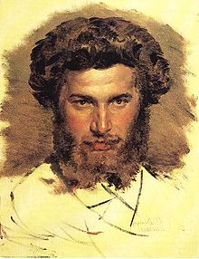
Куинджи Архип Иванович (1842-1910)
Он дважды держал экзамены в Академию художеств и оба раза безрезультатно: слабой оказалась художественная подготовка. В 1868 году на академическую выставку Куинджи представил картину “Татарская сакля”, за которую получил звание неклассного художника. В этом же году его приняли вольнослушателем в Академию.
В Академии Куинджи подружился с И. Е. Репиным и В. М. Васнецовым, познакомился с И. Н. Крамским, М. М. Антокольским, В. Е. Маковским.
Будущие передвижники во многом определили его художественные интересы.
Портрет работы
Васнецова, 1869
Notes:
Архип Иванович Куинджи родился в 1842 году на окраине Мариуполя в семье грека сапожника. Фамилия Куинджи произошла от прозвища деда, что по-татарски означат “золотых дел мастер”. В 1845 году неожиданно умирает отец, Иван Христофорович, вскоре мать. Трехлетний Архип воспитывается попеременно у брата и сестры умершего Ивана Христофоровича. Архип Иванович начал обучение грамоте у учителя грека, затем в городской школе. В десять лет Куинджи прекращает обучение: его определяют к строительному подрядчику. От строительного подрядчика Куинджи переходит к хлеботорговцу Аморетти комнатным мальчиком.

Slide 85
Куинджи Архип Иванович. Ночь на Днепре. 1882г

Slide 86
Куинджи Архип Иванович. Радуга. 1900-05 гг.

Slide 87
www.artsait.ru

Slide 88
Реалистическая направленность искусства нашла своё выражение в творчестве русских музыкантов - композиторов "Могучей кучки", П.И. Чайковского и М.И. Глинки. С именем Михаила Ивановича Глинки были связаны выдающиеся достижения музыкальной культуры начала XIX века. Реалистическая направленность его творчества нашла выражение в первой русской национальной опере "Жизнь за царя (Иван Сусанин)" (1836). Сюжет оперы, подсказанный поэтом В.А. Жуковским и хорошо известной "Думой" К.Ф. Рылеева, правдиво передавал драматизм исторических событий и героико-патриотический дух великого русского народа. Лучшие музыкальные традиции М.И. Глинки были продолжены и развиты в творчестве композиторов "Могучей кучки" и П.И. Чайковского. Во второй половине XIX века особенных высот достигло русское оперное искусство. Оперы А.П. Бородина ("Князь Игорь", 1890), М.П. Мусоргского ("Борис Годунов", 1874; "Хованщина", 1880), Н.А. Римского-Корсакова ("Псковитянка", 1869-1873; "Царская невеста"), П.И. Чайковского ("Евгений Онегин", 1879; "Пиковая дама", 1890) на долгие годы определили классический репертуар мировой оперной сцены.

Slide 89
Возвратившись в Россию в 1834 году, М.И. Глинка поселился в Петербурге. Посещая вечера у поэта В.А. Жуковского, он познакомился с Н.В. Гоголем, П.А. Вяземским, В.Ф. Одоевским и др. Композитор увлёкся идеей, поданной Жуковским, написать оперу на сюжет об Иване Сусанине, о ком он узнал ещё в юности, прочитав "Думу" К.Ф. Рылеева. Опера "Жизнь за царя" была написана в 1836 году. Либретто написал барон Г. Розен, личный секретарь наследника престола. "Жизнь за царя" - первая классическая национальная русская опера. В ней Глинка сумел "...народный напев возвысить до трагедии". Ведущий принцип драматургии оперы - ясная обрисовка действующих лиц и ситуаций в законченных оперных номерах. Наряду с этим, композитор последовательно проводил принцип симфонического развития, выражающийся в постепенной кристаллизации основных музыкальных тем и "сквозном" проведении этих тем на протяжении оперы. По выражению П.И. Чайковского, опера "Жизнь за царя" явилась "первой и лучшей русской оперой", которая стала высоким образцом и творческим мерилом для последующих поколений русских оперных композиторов-классиков. Первое представление оперы под управлением К.А. Кавоса состоялось 9 декабря 1836 года в С.-Петербурге на сцене Большого Каменного театра в присутствии государя и царской фамилии. Композитор назвал оперу "Жизнь за царя" и посвятил её государю Николаю Павловичу. Успех оперы был громадный, публика восторженно приветствовала автора, в зале среди многих друзей Глинки был и А.С. Пушкин. Вскоре после премьеры Глинка был назначен руководителем Придворной певческой капеллы. Печать тоже высоко оценила оперу. Критика находила, что Глинка начал новую эру в музыке.

Slide 90
В 30-40-е годы XIX века в целом были определены и сложились основные принципы реалистического театрального искусства. Развивая лучшие традиции романтического театра, реализм вылился в мощной художественное направление, определившее дальнейший путь развития русского драматического театра. Его рождение по праву может быть связано с драматургической деятельностью А.С. Грибоедова ("Горе от ума", 1822-1824), А.С. Пушкина ("Борис Годунов", 1824-1825) и Н.В. Гоголя ("Ревизор", 1836), а становление с именем А.Н. Островского ("Гроза", 1859; "Лес", 1870). Утверждению реалистических принципов на театральной сцене способствовало актёрское мастерство М.С. Щепкина. Его подлинными творческими вершинами стали блестяще сыгранные роли Фамусова в комедии А.С. Грибоедова "Горе от ума", Городничего в "Ревизоре" Н.В. Гоголя. В историю отечественного театра М.С. Щепкин вошёл как подлинный реформатор, теоретик и практик сценического искусства. Он, - по словам А.И. Герцена, - "создал правду на русской сцене", особенно в пьесах А.Н. Островского. В одном из писем Островскому И.А. Гончаров утверждает: "... Вы совершили всё, что подобало великому таланту...литературе Вы принесли в дар целую библиотеку художественных произведений, а для сцены создали свой особый мир. Вы один достроили здание, в основу которого положили краеугольный камень Фонвизин, Грибоедов, Гоголь. Но только после Вас мы, русские, можем с гордостью сказать: "у нас есть свой русский национальный театр". Он по справедливости должен называться Театр Островского". Именно А.Н. Островским, Л.Н. Толстым, И.С. Тургеневым, М.Е. Салтыковым-Щедриным, Н.С. Лесковым и А.П. Чеховым во второй половине XIX века были сделаны новые шаги на пути реалистического театрального искусства.

